Slide 1
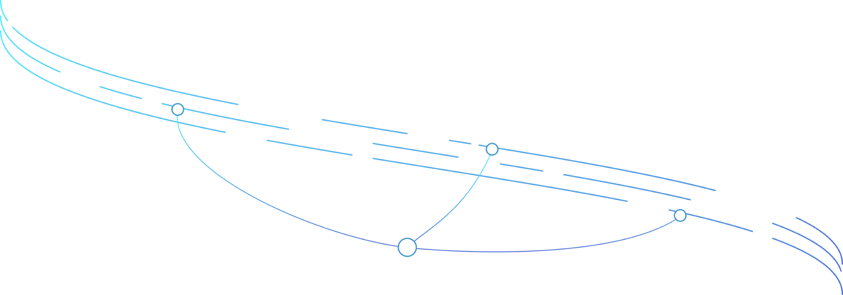
Universidad Nacional del Litoral
Facultad de Ingeniería y Ciencias Hídricas
﻿Diseño de un sistema de
detección de anomalías en
redes de computadoras
Proyecto final de carrera
Ingeniería en Informática
Pineda Leandro
Octubre de 2018

